Slide 1

INSTITUT SUPÉRIEUR DU NUMÉRIQUE (SUPNUM)
Centre d'Appel Intelligent
Basé sur l'IA
ChatIA — Assistant intelligent de réservation de trajets
Entreprise d'accueil : SIGMATECH TRAINING Encadré par : M. Debagh Réalisé par : Hejbou Cherghy (24162), Hassen Mini Nouhe (24155)
Année universitaire 2025 / 2026

Slide 2
Plan de la présentation
01
Introduction
02
Vue d'ensemble du projet
Contexte, objectifs et organisation du rapport
Contexte général, existant, problématique et solution
03
Analyse et Conception
04
Architecture technique et technologies
Acteurs, scénarios d'utilisation et modèle de données
Technologies, outils et architecture logicielle
05
Réalisation de l'application
06
Conclusion
Fonctionnalités développées, côté client et administrateur
Bilan, résultats obtenus et perspectives
ChatIA | Centre d'Appel Intelligent Basé sur l'IA | SIGMATECH TRAINING 2025/2026
2

Slide 3
01
Introduction
Contexte général
Développement d'un centre d'appel intelligent nommé ChatIA, capable d'automatiser les réservations et annulations de trajets pour une entreprise de transport, en français, arabe et hassaniya.
Organisation du rapport
1
Introduction
2
Vue d'ensemble du projet
Objectif du projet
3
Analyse et Conception
Réduire la dépendance aux agents humains, offrir une expérience multilingue fluide et permettre à l'entreprise de superviser toute l'activité via un panneau d'administration.
4
Architecture technique
5
Réalisation de l'application
6
Conclusion
ChatIA | Centre d'Appel Intelligent Basé sur l'IA | SIGMATECH TRAINING 2025/2026
3

Slide 4
02
Contexte général
Étude de l'existant
Problématique
Vue d'ensemble
du projet
Solution proposée
ChatIA | Centre d'Appel Intelligent Basé sur l'IA | SIGMATECH TRAINING 2025/2026

Slide 5
02
Contexte général
01
Appels simultanés
02
Agents débordés
De nombreux clients appellent en même temps pour réserver ou annuler un trajet.
Les agents humains ne suffisent plus aux heures de forte affluence.
03
Temps d'attente long
04
Besoin d'automatisation
Le client attend longtemps et le service devient moins bon.
Une IA capable de parler plusieurs langues devient nécessaire pour améliorer le service.
ChatIA | Centre d'Appel Intelligent Basé sur l'IA | SIGMATECH TRAINING 2025/2026
5

Slide 6
Étude de l'existant
Gestion traditionnelle
Problèmes identifiés
Réservation par téléphone
Temps d'attente élevé aux heures de pointe
L'agent note manuellement le départ, la destination et le tarif.
Annulation manuelle
Aucun suivi en temps réel pour le client
Le client rappelle, l'agent recherche puis annule la réservation.
Aucun historique centralisé
Aucune vue globale pour l'entreprise
Pas d'historique clair des échanges avec le client.
Dépendance à la langue
Les clients qui parlent seulement hassaniya sont exclus
Le service dépend de la langue parlée par l'agent disponible.
ChatIA | Centre d'Appel Intelligent Basé sur l'IA | SIGMATECH TRAINING 2025/2026
6

Slide 7
Problématique
Comment automatiser la gestion des appels et des demandes de transport, tout en conservant une interaction naturelle et multilingue avec le client ?
01
Compréhension multilingue
02
Extraction fiable
Comprendre une demande libre en français, arabe ou hassaniya.
Identifier automatiquement le départ et la destination dans la phrase.
03
Calcul du prix
04
Supervision de l'activité
Garder les mêmes prix que le système déjà utilisé.
Laisser l'entreprise garder le contrôle, même avec l'automatisation.
ChatIA | Centre d'Appel Intelligent Basé sur l'IA | SIGMATECH TRAINING 2025/2026
7

Slide 8
Solution proposée — ChatIA
Un assistant intelligent qui automatise, du début à la fin, la réservation et l'annulation des trajets.
01
02
03
04
Dialogue multilingue
Compréhension d'intention
Réservation automatisée
Supervision complète
Texte ou voix, en français, arabe et hassaniya.
Réservation, annulation, suivi ou question.
Prix et distance calculés, confirmation du client.
Panneau d'administration pour toute l'activité.
ChatIA | Centre d'Appel Intelligent Basé sur l'IA | SIGMATECH TRAINING 2025/2026
8

Slide 9
03
Identification des acteurs
Scénarios d'utilisation
Analyse et
Conception
ChatIA | Centre d'Appel Intelligent Basé sur l'IA | SIGMATECH TRAINING 2025/2026

Slide 10
Identification des acteurs
C
A
Client
Administrateur
.
ChatIA | Centre d'Appel Intelligent Basé sur l'IA | SIGMATECH TRAINING 2025/2026
10

Slide 11
Scénario d'utilisation — Client
Se connecte avec son numéro de téléphone
Ouvre la conversation avec ChatIA
1
2
Indique son départ et sa destination
Reçoit prix, distance et durée, puis confirme
3
4
Suit l'état de sa demande en temps réel
Peut annuler et reçoit des notifications
5
6
ChatIA | Centre d'Appel Intelligent Basé sur l'IA | SIGMATECH TRAINING 2025/2026
11

Slide 12
Scénario d'utilisation — Administrateur
Se connecte à l'espace d'administration
Consulte le tableau de bord (utilisateurs, courses, statuts)
1
2
Gère les utilisateurs (recherche, activation, suppression)
Gère les courses et demandes (filtre par statut)
3
4
Gère les lieux desservis (FR/AR/HA + GPS)
Configure le comportement de l'IA (messages, personnalité)
5
6
ChatIA | Centre d'Appel Intelligent Basé sur l'IA | SIGMATECH TRAINING 2025/2026
12

Slide 13
04
Technologies utilisées
Outils de développement
Architecture 3 couches
Architecture technique
et technologies
ChatIA | Centre d'Appel Intelligent Basé sur l'IA | SIGMATECH TRAINING 2025/2026

Slide 14
Technologies & Outils utilisés
</>
HTML / CSS / JS
Py
Python — Flask
DB
MySQL
JWT
JWT + bcrypt
🎙
Web Speech API
MAP
Leaflet / OSM
Outils de développement : Visual Studio Code · Git · Postman · MySQL Workbench
ChatIA | Centre d'Appel Intelligent Basé sur l'IA | SIGMATECH TRAINING 2025/2026
15

Slide 15
Architecture technique de l'application
1
2
3
4
Interface utilisateur
→
Compréhension du langage
→
Serveur applicatif
→
Base de données
Frontend — HTML, CSS, JavaScript
Moteur de règles (actuel)
Backend Flask — API REST
MySQL relationnelle
Le message du client passe par ces 4 étapes, du chat jusqu'à la base de données.
ChatIA | Centre d'Appel Intelligent Basé sur l'IA | SIGMATECH TRAINING 2025/2026
16

Slide 16
05
Interface client (chat, carte, suivi)
Panneau d'administration
Réalisation de
l'application
ChatIA | Centre d'Appel Intelligent Basé sur l'IA | SIGMATECH TRAINING 2025/2026

Slide 17
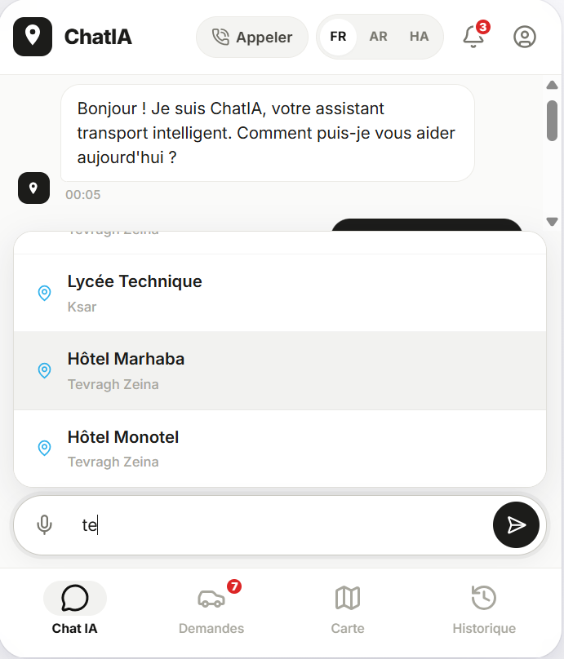
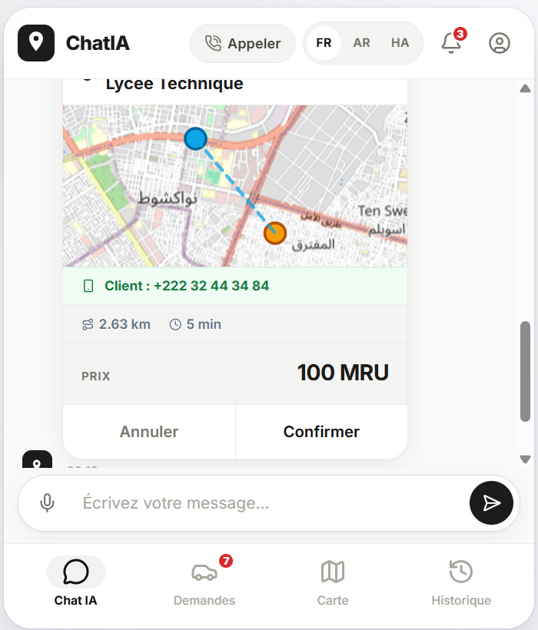
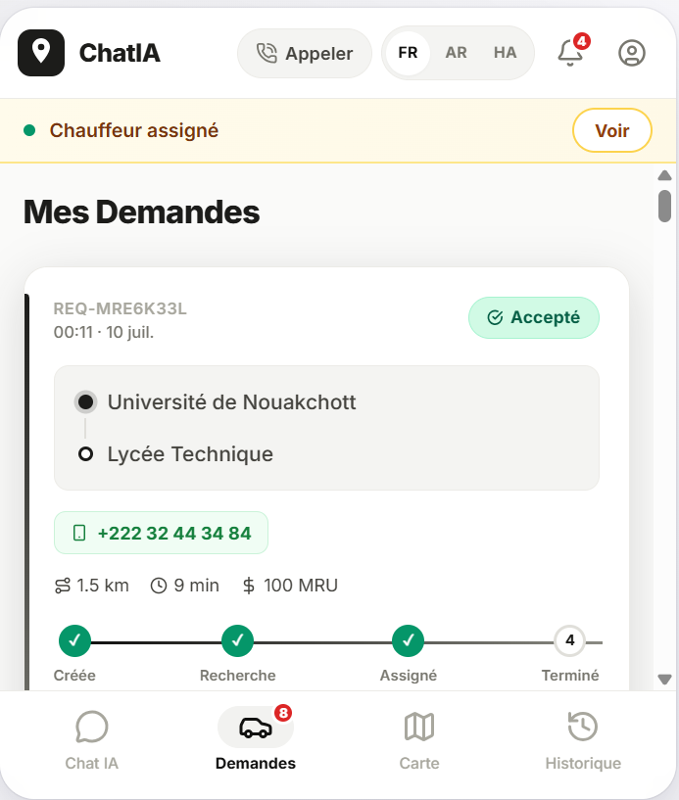
Réalisation — Interface client
Chat conversationnel multilingue avec suggestion automatique de lieux.
Récapitulatif du trajet : carte, distance, durée et prix avant confirmation.
Suivi en temps réel : chauffeur assigné et progression de la course.
ChatIA | Centre d'Appel Intelligent Basé sur l'IA | SIGMATECH TRAINING 2025/2026
18

Slide 18
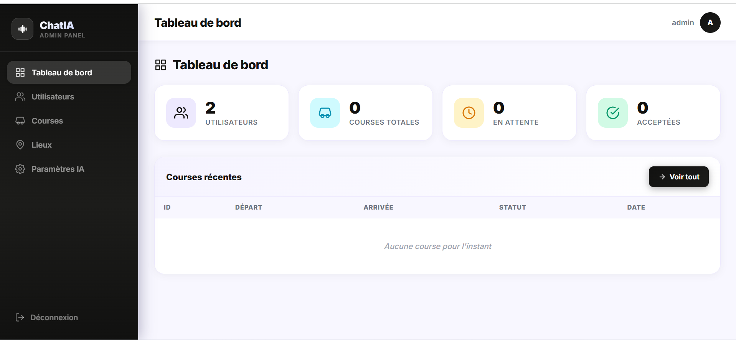
Réalisation — Administration & Carte
Tableau de bord : utilisateurs, courses totales et répartition par statut.
ChatIA | Centre d'Appel Intelligent Basé sur l'IA | SIGMATECH TRAINING 2025/2026
19

Slide 19
Conclusion
01
Objectifs atteints
02
Multilinguisme réel
La réservation, l'annulation, le suivi et l'administration fonctionnent, du début à la fin.
Le français, l'arabe et le hassaniya sont bien pris en charge.
03
Application complète
04
Expérience professionnelle
Interface client et panneau d'administration entièrement fonctionnels.
Mise en pratique concrète des compétences acquises à SUPNUM.
ChatIA | Centre d'Appel Intelligent Basé sur l'IA | SIGMATECH TRAINING 2025/2026
20

Slide 20
Merci pour votre attention
Perspectives d'évolution
Ajouter un modèle de langage (LLM) plus tard
Ajouter un serveur de reconnaissance vocale pour les appels classiques
Notifications push et par SMS
Application mobile native pour clients et chauffeurs
SIGMATECH TRAINING · Hejbou Cherghy & Hassen Mini Nouhe · SUPNUM 2025/2026

